Slide 1


Slide 2




Конкуренция и её роль в экономике

Slide 3

План
Понятие конкуренции
Виды конкуренции
Менеджмент
Маркетинг

Slide 4

Конкуренция – это важнейшая часть рыночной экономики, которая основана на соперничестве между производителями за лучшие условия производства и реализации продукции, а также необходимость для их выживания

Slide 5
Как вы считаете, какие факторы влияют на успех в конкуренции?

Slide 6
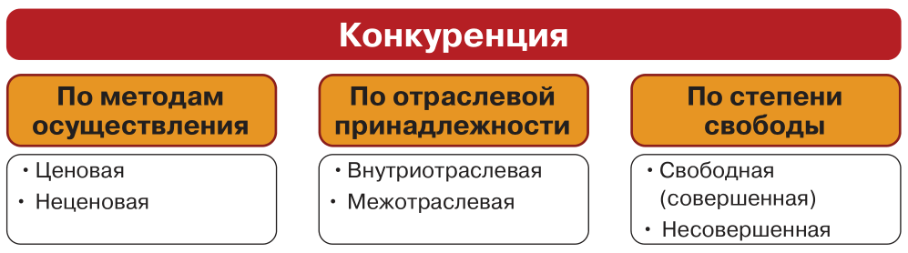
С. 141
Снижение цены при прочих равных
Производители смартфонов
Идеальная ситуация
Разные условия развития
Работа над иными факторами эффективного продвижения товарв
Между производителями игровых приставок и игровых компьютеров

Slide 7
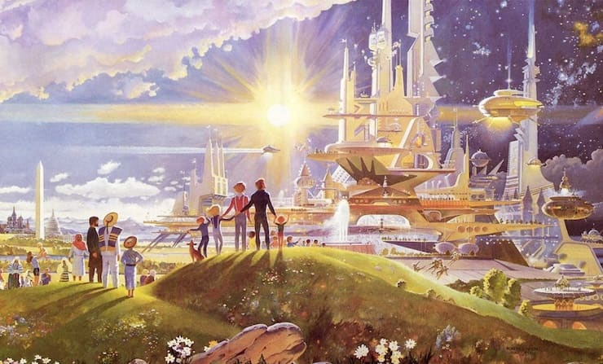
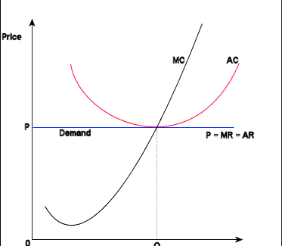
Совершенная, или чистая, свободная, конкуренция — структура рынка, описывающая идеализированное состояние рынка, когда отдельные покупатели и продавцы не могут влиять на рыночную цену в одиночку, но формируют её своими суммарными вкладами в рыночный спрос и в рыночное предложение

Slide 8
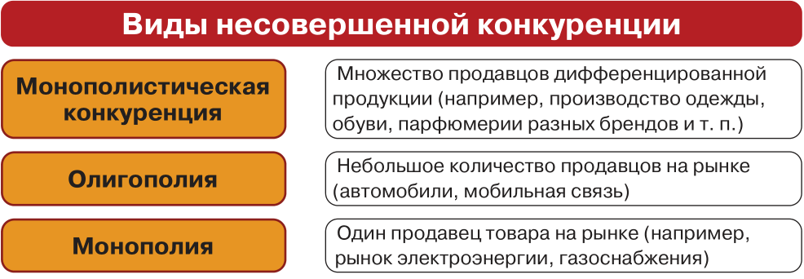
Green, Евроопт, ДорОрс, FixPrice, Всё по 2 р,
А1, МТС, LIFE
Белэнерго

Slide 9
Монополия — это исключительное право производства, торговли и других видов деятельности, принадлежащее одному физическому лицу, определённой группе лиц, компании, организации или государству.

Slide 10
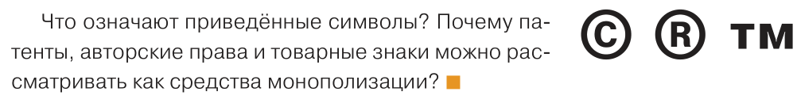

Slide 11
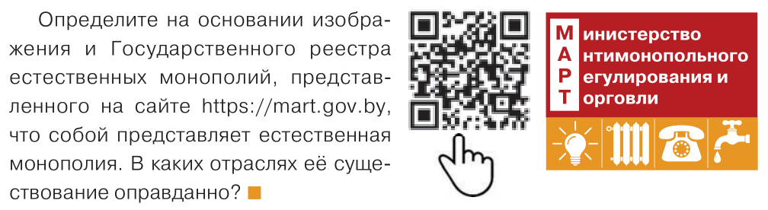

Slide 12
Повторим изученное
Что такое конкуренция?
Какие типы и виды конкуренции вы знаете?
Почему конкуренция является важнейшим условием рыночной экономики?

Slide 13
Как оптимизировать издержки, затраты и сделать производство лучше, чем у конкурента?
Изучите пункт «менеджмент» и составьте рассказ с опорой на следующие вопросы:
Что такое экономическая эффективность?
Понятие менеджмента
Задачи менеджмента
Подходы Тейлора и Форда

Slide 14
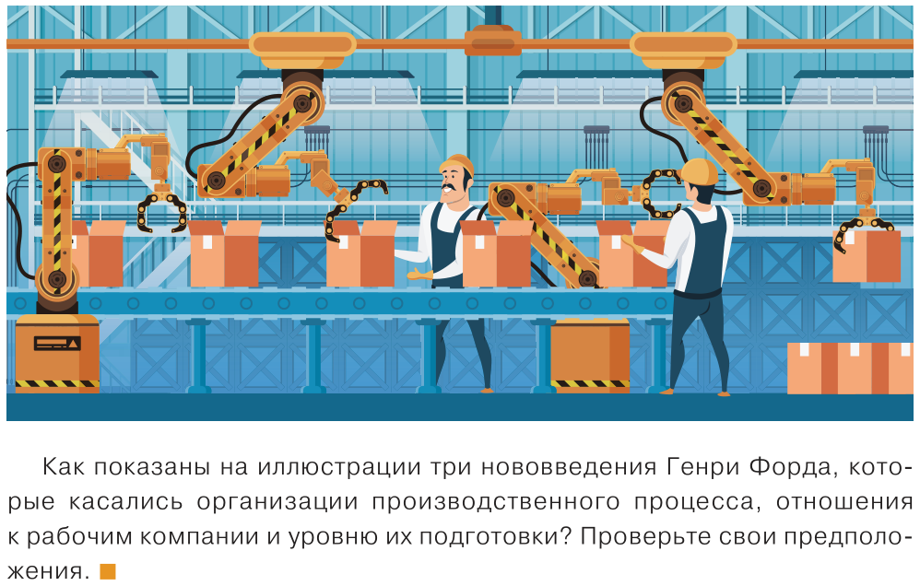

Slide 15

Маркетинг – совокупность решений, связанных с целенаправленным продвижением товара либо услуги

Slide 16


Slide 17
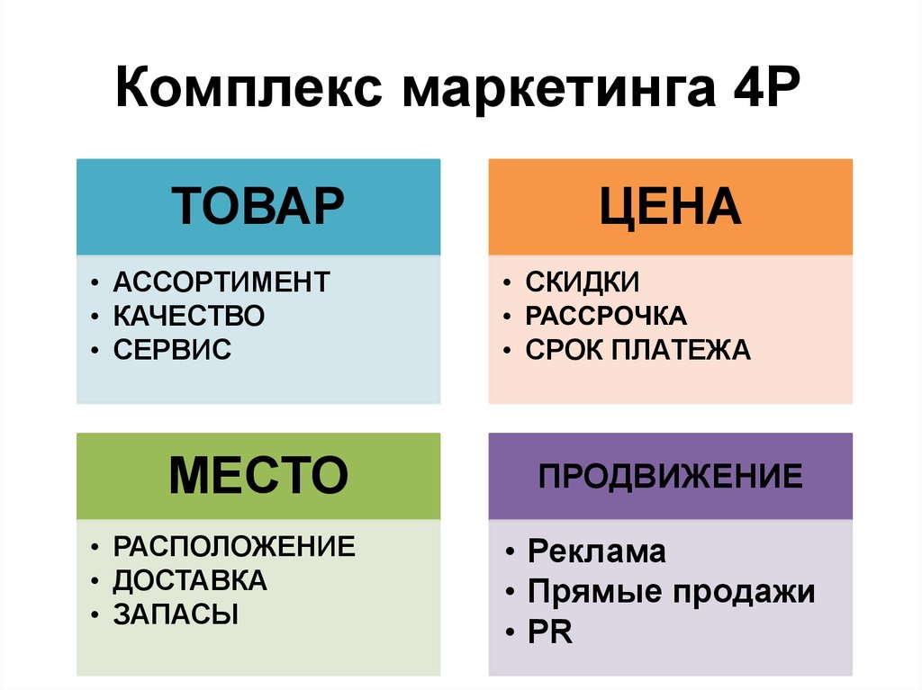

Slide 18
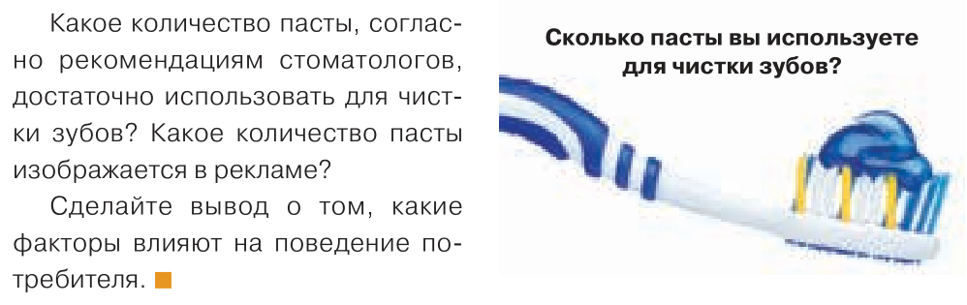

Slide 19
Подведём итоги
Что такое конкуренция? Почему конкуренцию считают главным мотором рыночной экономики?
Производство каких товаров и услуг должно быть государственной монополией? Почему?
В производстве холодильников внедрена новая технология, обеспечившая снижение затрат. Что случится с предложением этого товара на рынке? Аргументируйте свой ответ. Охарактеризуйте роль конкуренции в развитии экономики.

Slide 20
§16, в. 1-2 (у.), 3 (п.), МП (с. 147)

